Slide 1


国家中小学课程资源
重力与弹力（第一课时）
年 级：高一 | 学 | 科：物理（人教版）
主讲人：张宇 | 学 | 校：北京市第一六一中学

Slide 2
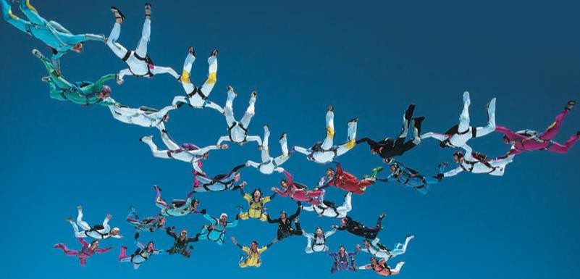
第三章 相互作用——力

Slide 3
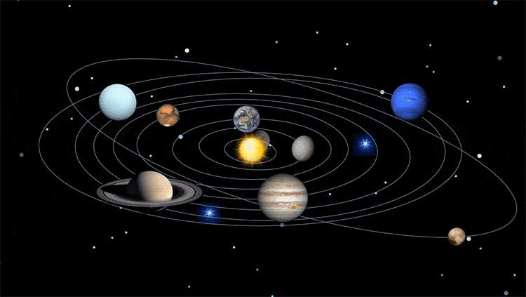
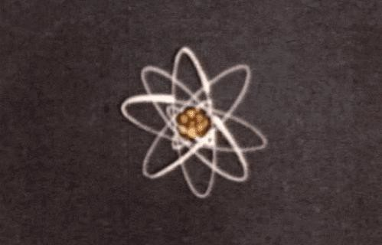
行星绕太阳运动
核外电子绕核运动

Slide 4
知识回顾
什么是力？
力有什么样的作用效果？
影响力作用效果的因素有哪些？

Slide 5








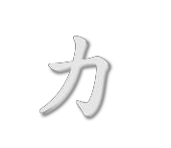

什么是力？

Slide 6
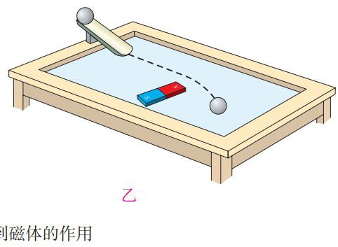
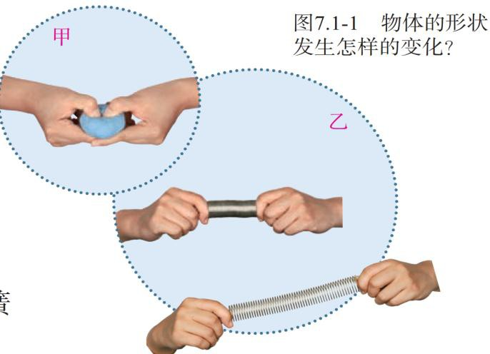

力有什么样的作用效果？
力可以改变物体的 运动状态
力可以使物体发生形变
（形状或体积改变）

Slide 7
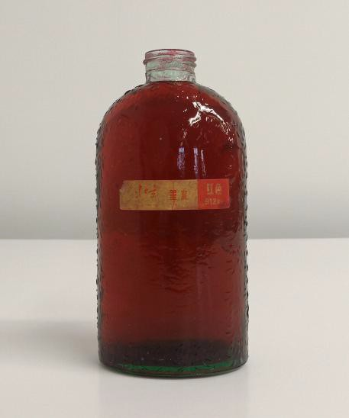
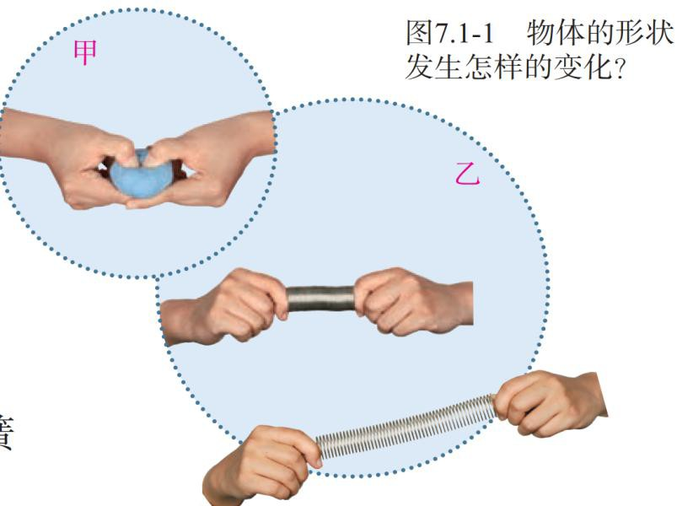
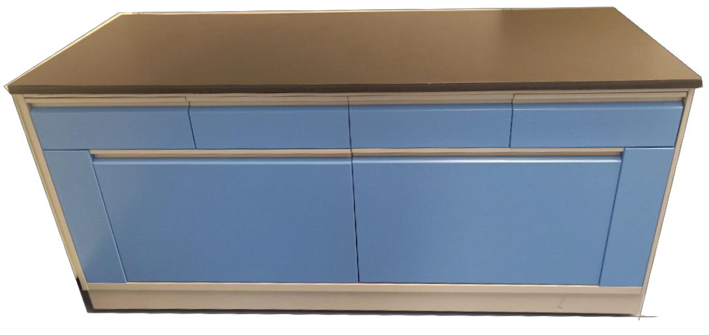
力有什么样的作用效果？
力能使所有物体都发生形变吗？

Slide 8
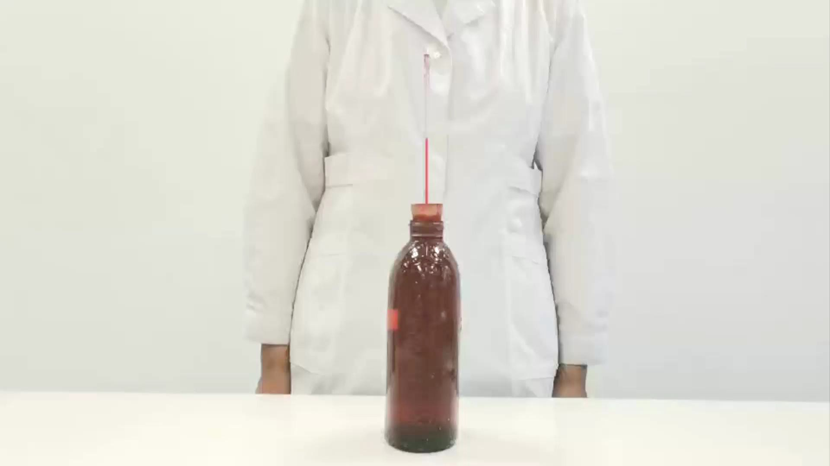

Slide 9
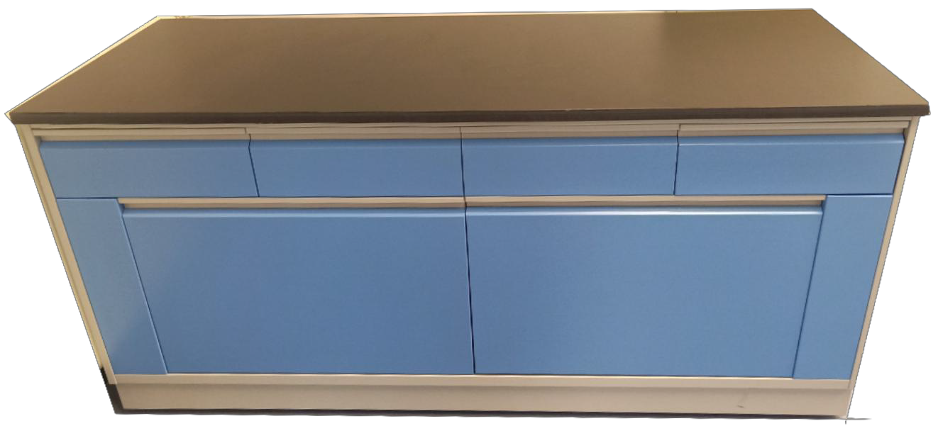
力有什么样的作用效果？
桌面在力的作用下也能发生类似的微小形变吗？

Slide 10
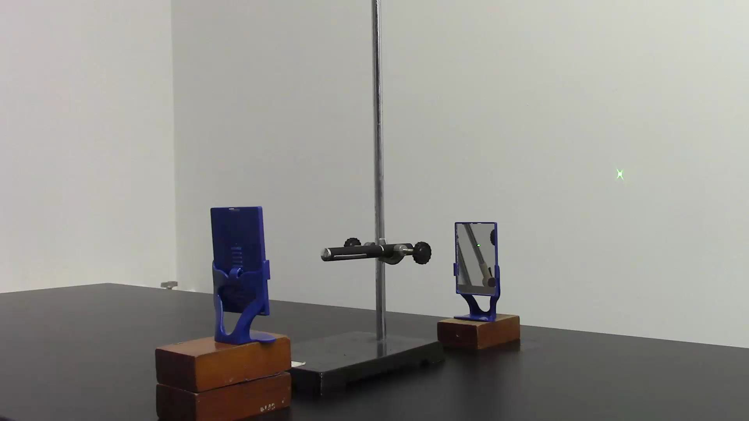
力有什么样的作用效果？

Slide 11
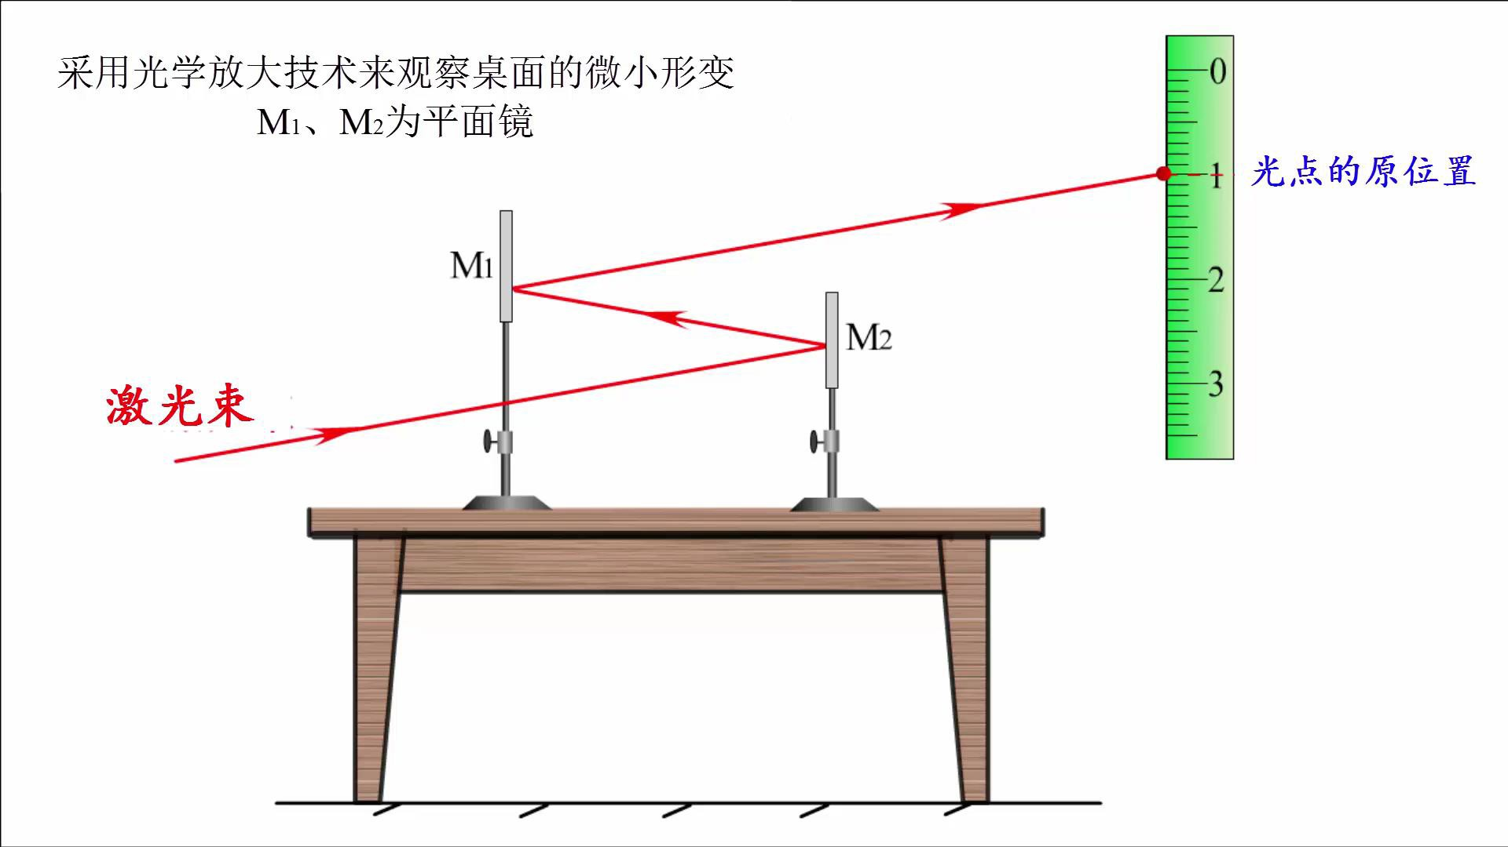

Slide 12
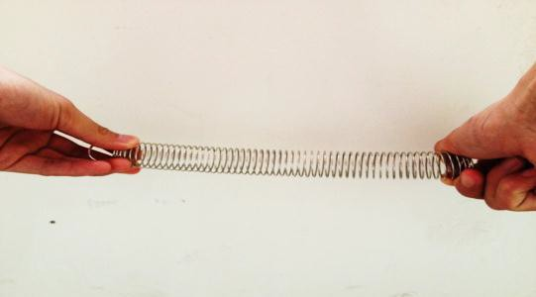
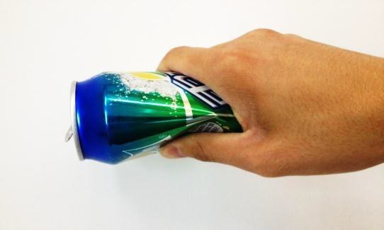
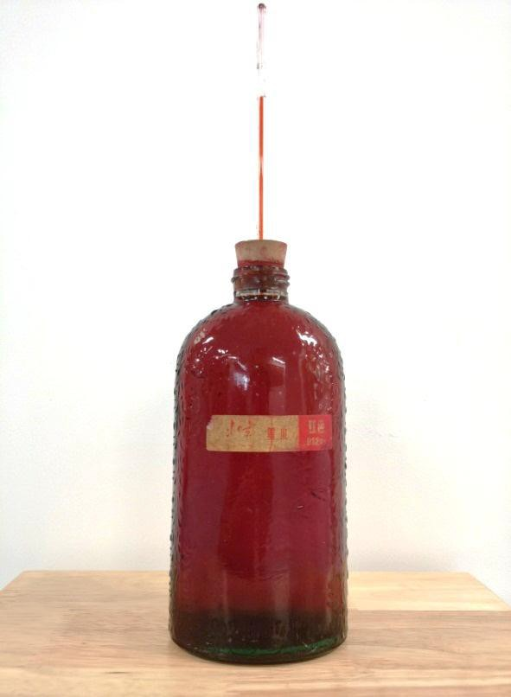
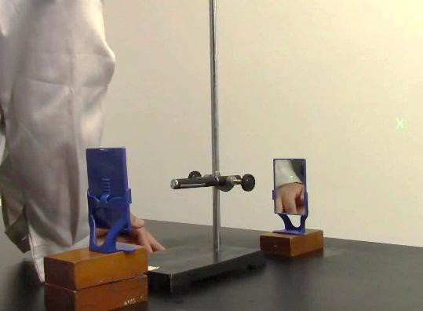
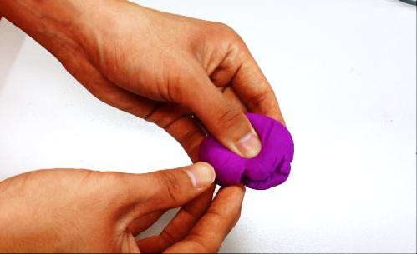
任何物体都可以在力的作用下发生形变。

Slide 13
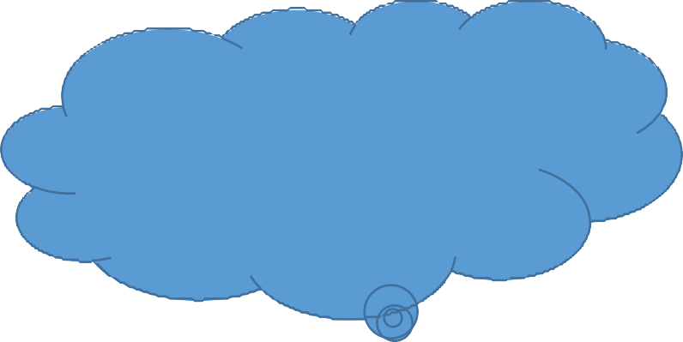
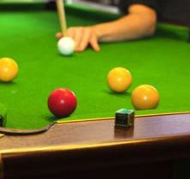
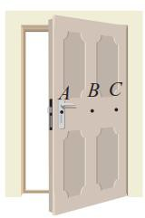

影响力的作用效果的因素有哪些？
影响力的作用效 果的因素有力的 大小、方向和作用 点。
力的三要素
打台球时，击球用 力的大小和方向都 会影响球能否入袋。
用同样大小的力推 门，手的作用点不 同，推门的难易程 度不同。

Slide 14
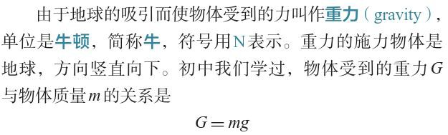
重力的三要素——大小
g就是前面学过的自由落体加速度， 由此你想到了什么？

Slide 15
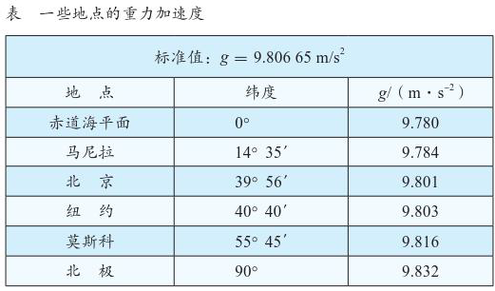
g就是前面学过的自由落体加速度，由此你 会想到什么？

Slide 16





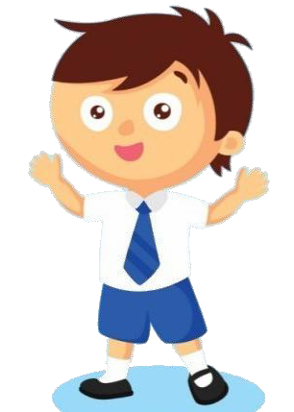




g就是前面学过的自由落体加速度，由此你 会想到什么？
自由落体加 速度是由重 力引起的？
1 N/kg =1 m/s²
力和描述运动 的物理量之间 是否存在定量 关系？

Slide 17
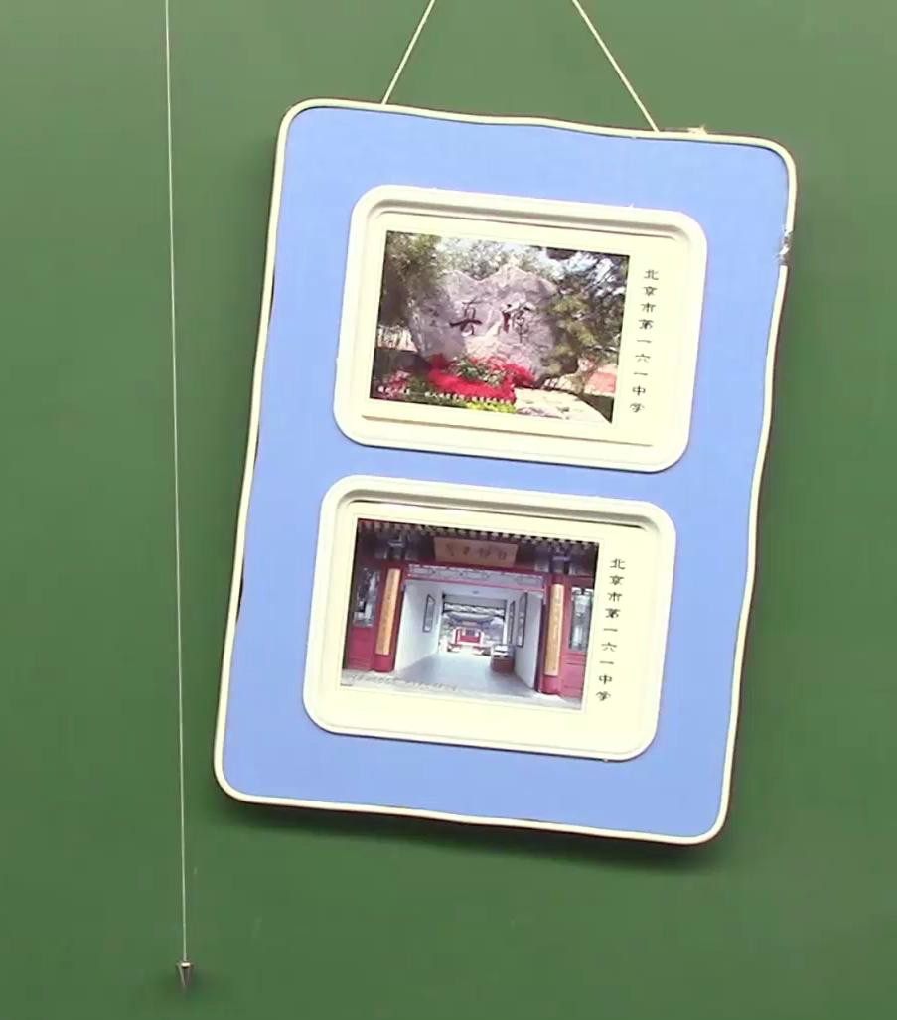
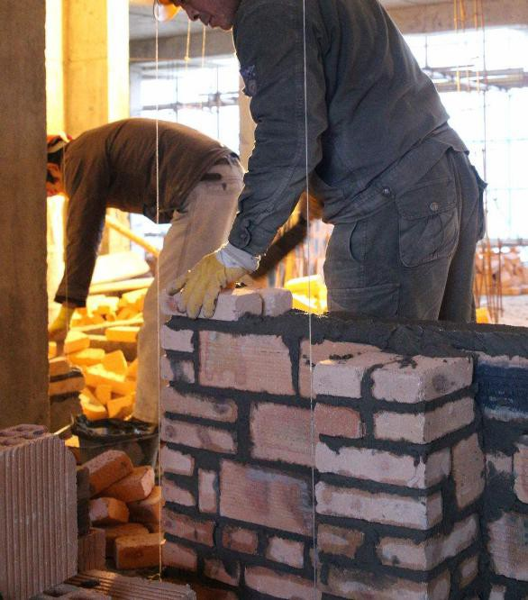
重力的三要素——方向

Slide 18
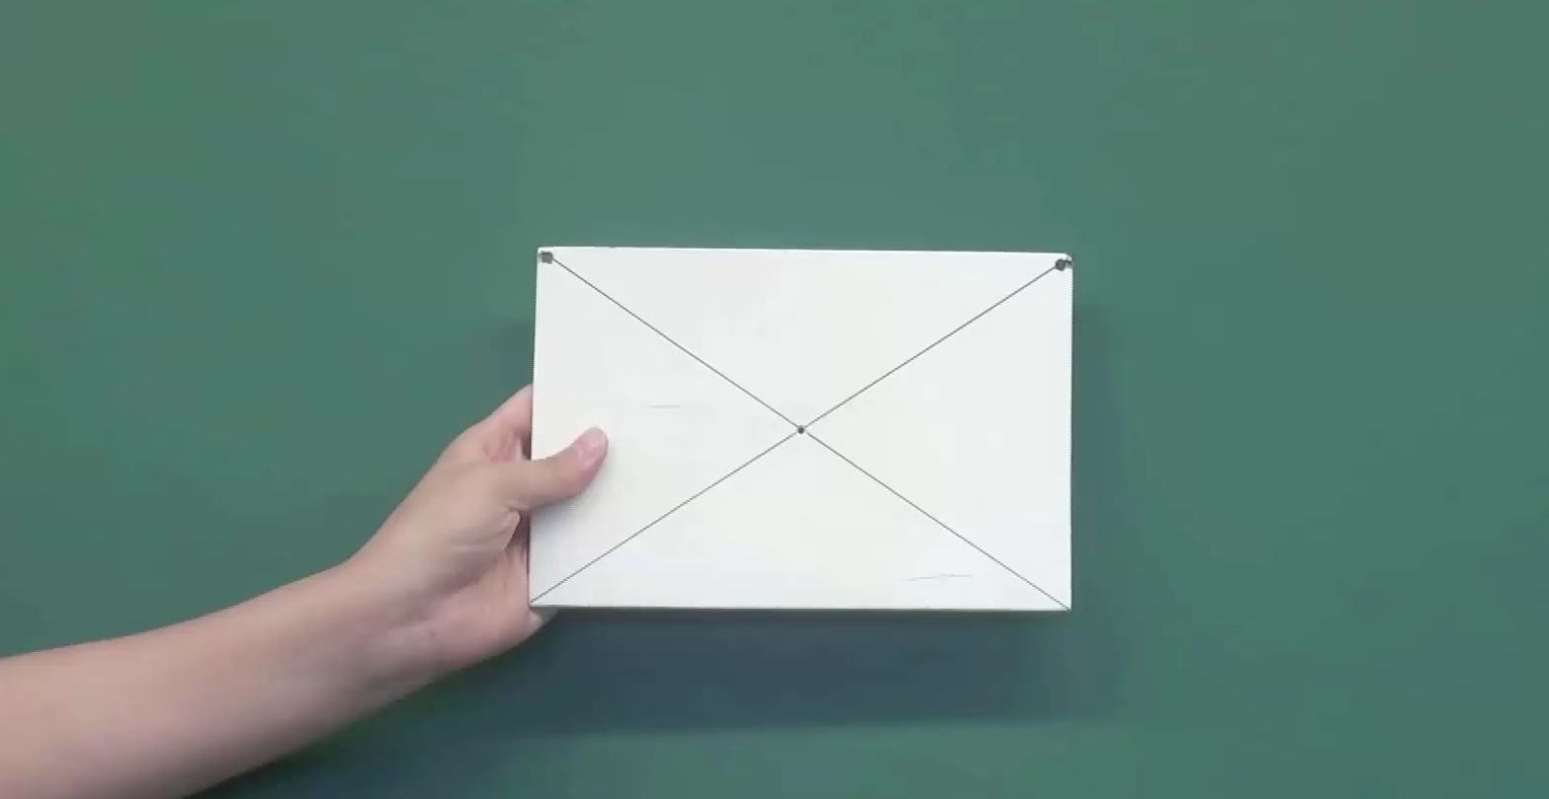
重力的三要素——作用点
做一做：请你尝试用手指尖把质量分布均匀的矩形 薄板顶起来，看看指尖放在哪个位置才能成功呢？

Slide 19
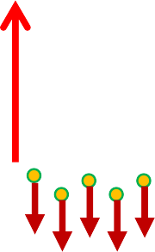
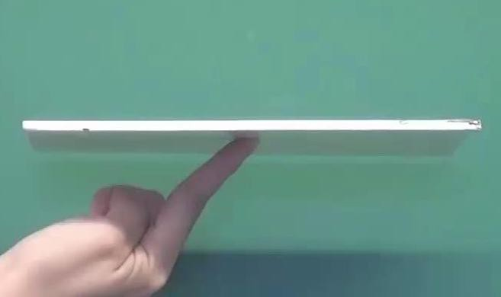
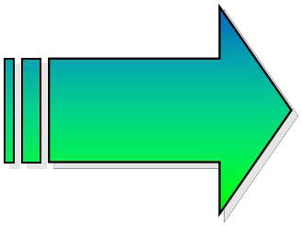
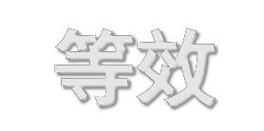


重力的三要素——作用点
F_{N}
F_{N}
G
一个物体的各个部分都受到重力的作用，从效
果上看，可以认为各部分受到的重力作用集中于一 点，这一点叫作物体的重心（center of gravity）。

Slide 20
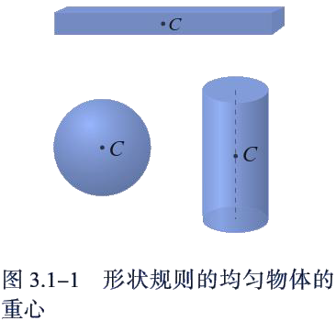
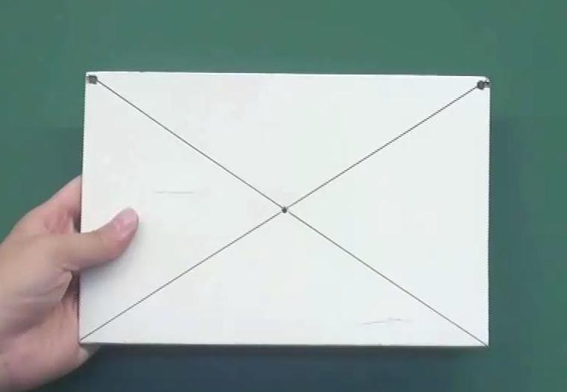
重力的三要素——作用点

Slide 21
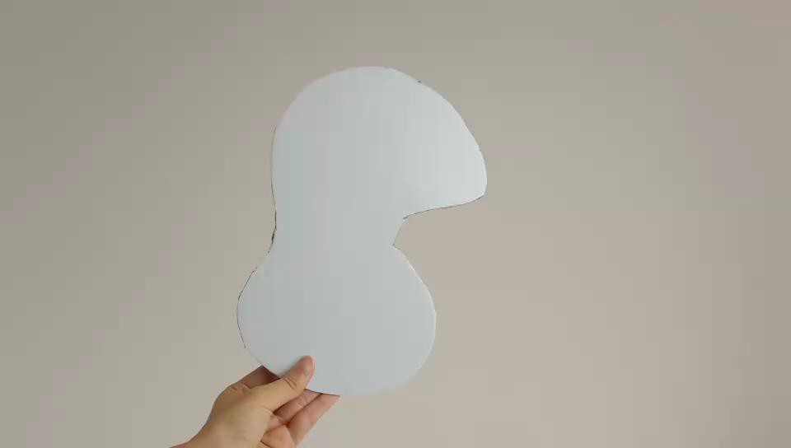
做一做

Slide 22
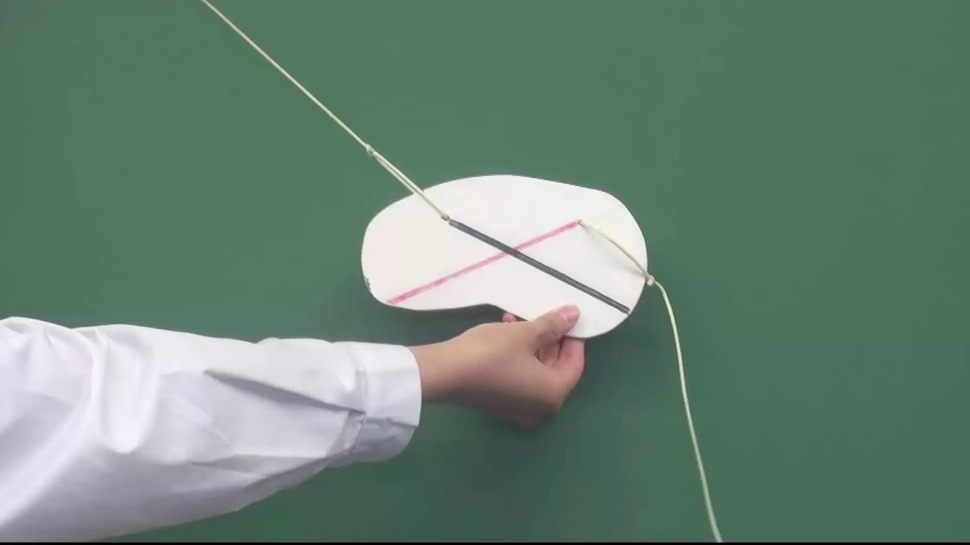
你还有其他办法确定不规则薄板的重心位置吗？

Slide 23
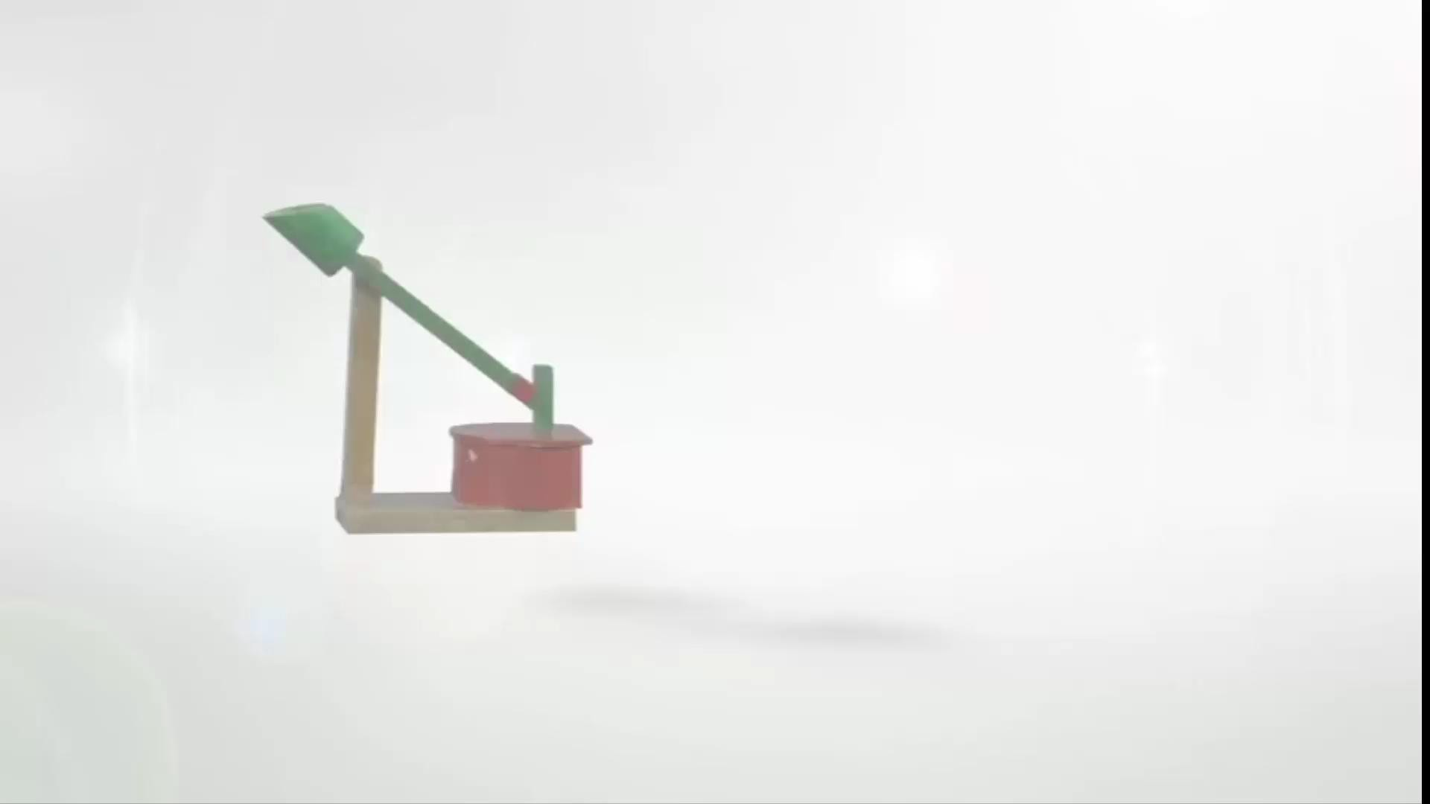
质量分布不均匀的物体，重心的位置除了跟物 体的形状有关外，还跟物体内质量的分布有关。

Slide 24
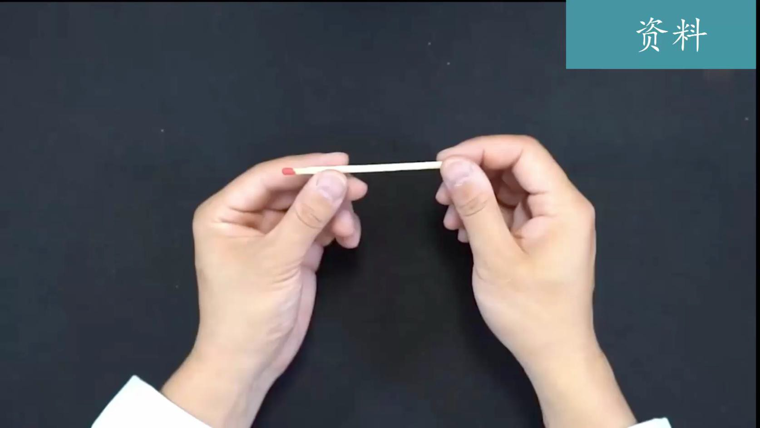

Slide 25
重力的三要素——作用点
形状规则
质量分布均匀
^{决定} 重心位置（几何中心）
确定
悬挂法 支撑法

Slide 26
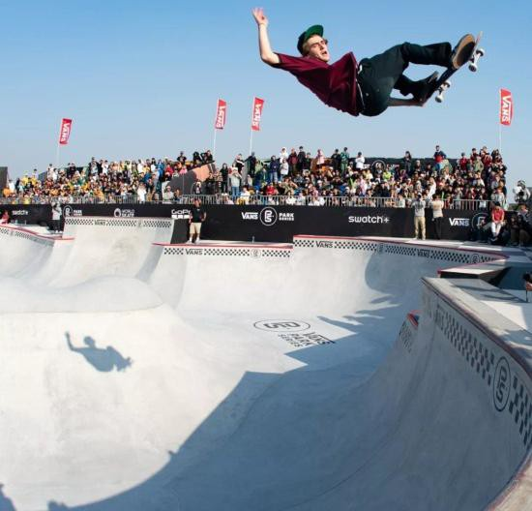

力的图示
请你作图表示出质量m=50 kg的空中人所受的 重力（g取10 N/kg）。
G = 500 N

Slide 27
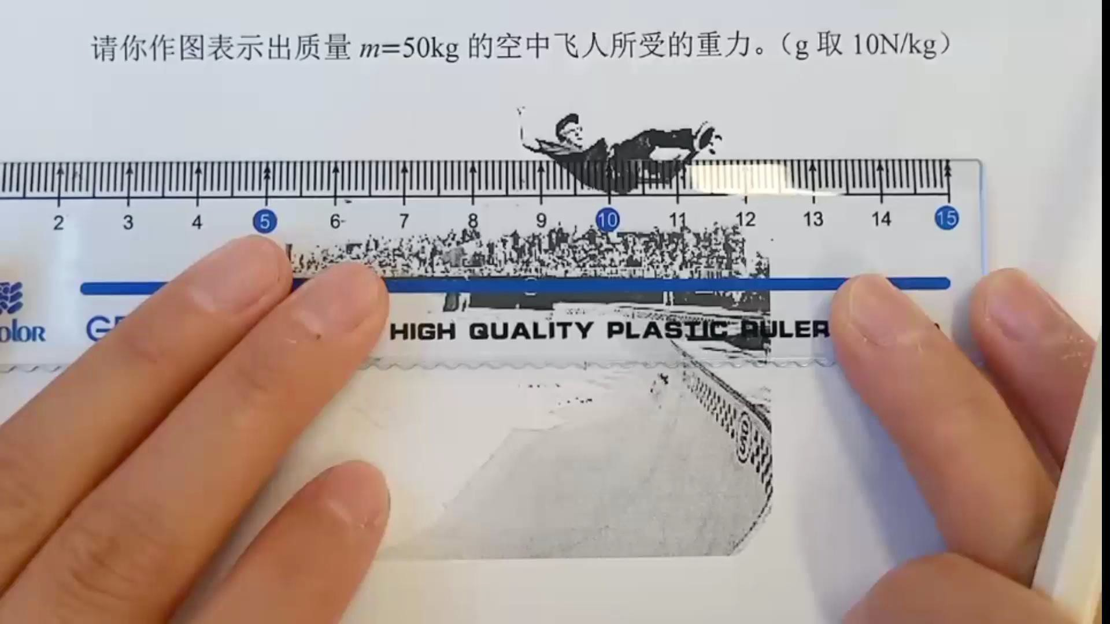

Slide 28



课堂小结
改变运动状态
力
摩擦力弹力
效果
使物体
形变
重力
大小 方向
影响
三要素
表示
力的图示
微小形变放大
重心 作用点
（等效替代）

Slide 29
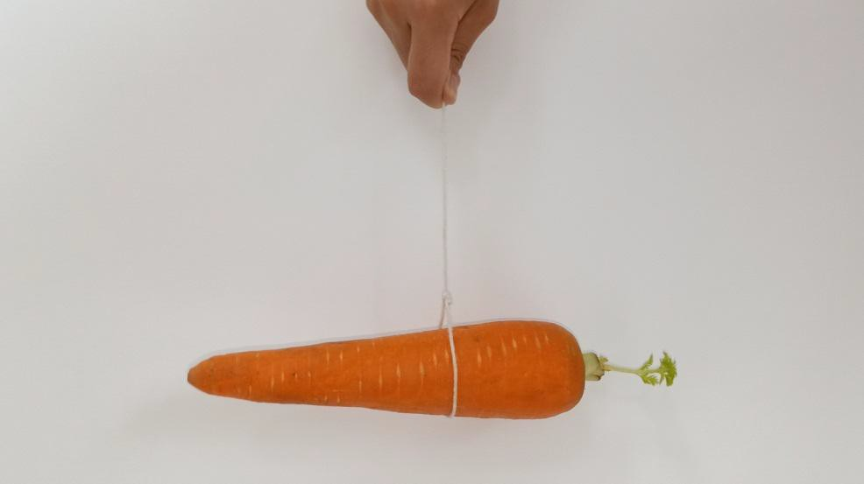
是不是任何物体的重心位置都可以用悬挂法来确定？
想一想

